Slide 1

Önálló Laboratórium 2
Szimpózium – Szladek Máté (TGPZTT)
2024.03.21.
/7

Slide 2






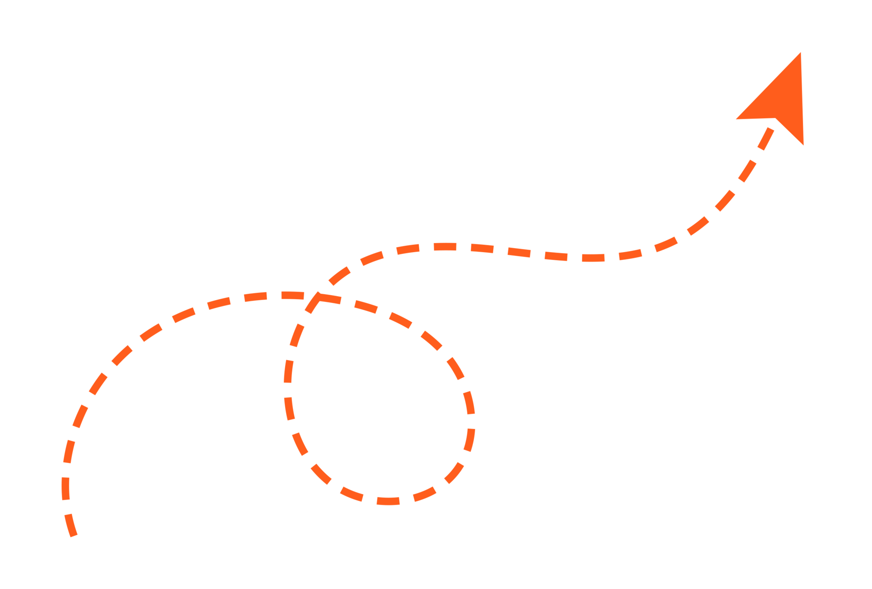





Önlab 1 téma
NYTK/PULI-GPT-2
Training corpus
Magyar GPT-2 model
3593 sor (mondat)
11
Dataset: 36.3 billion words, 500 000 steps
27% hírekből
Accelerate
/7

Slide 3
Önlab 2
NER
RAG
prompt engineering, kategorizáció, külső adatforrások használata (dokumentumok, adatbázisok)
/7

Slide 4
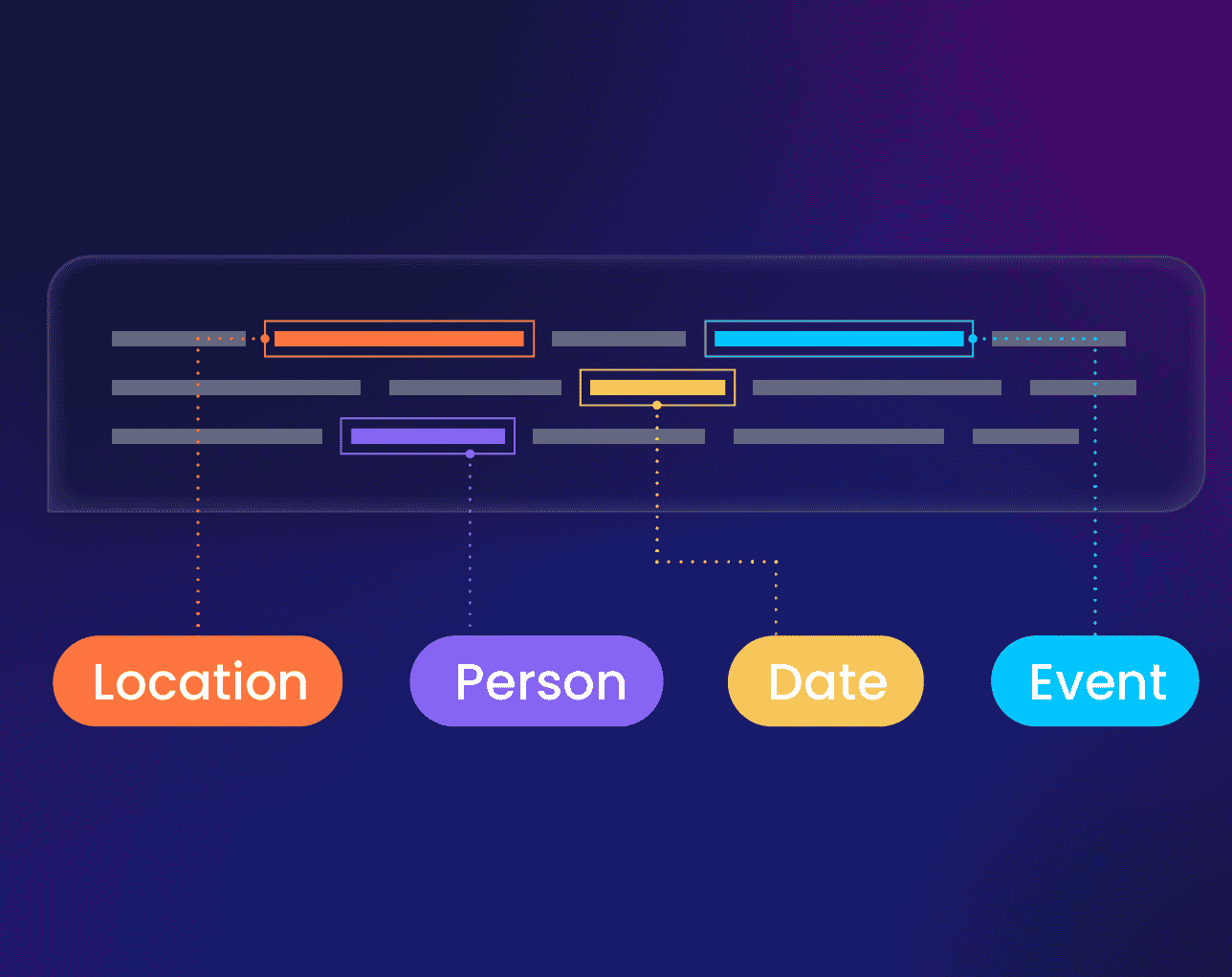



NER
3 „magyarul tudó” modell
NYTK/named-entity-recognition-nerkor-hubert-hungarian
Kellően pontos, de időnként pontatlan
Labels: PER, LOC, MISC, ORG
xlm-roberta-large-finetuned-conll03-english
Multilingual, nagyon pontatlan, facebook volt a dataset a tanítás során
Labels: I-PER, I-LOC, I-MISC, I-ORG
novakat/nerkor-cars-onpp-hubert
Kellően pontos, viszonylag megbízható
Labels: MISC-ORG, MONEY, PER, DATE, GPE, DUR, ORG, LOC
/7

Slide 5

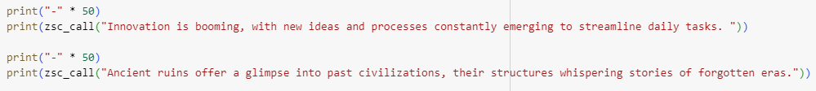


Prompt e. kategorizáció Nvidia - mixtral-8x7b-instruct-v0.1
Zero-shot osztályozás
Options megadása, melyekből a program választ egyet, az input mondatra leginkább illeszkedőt.
/7

Slide 6
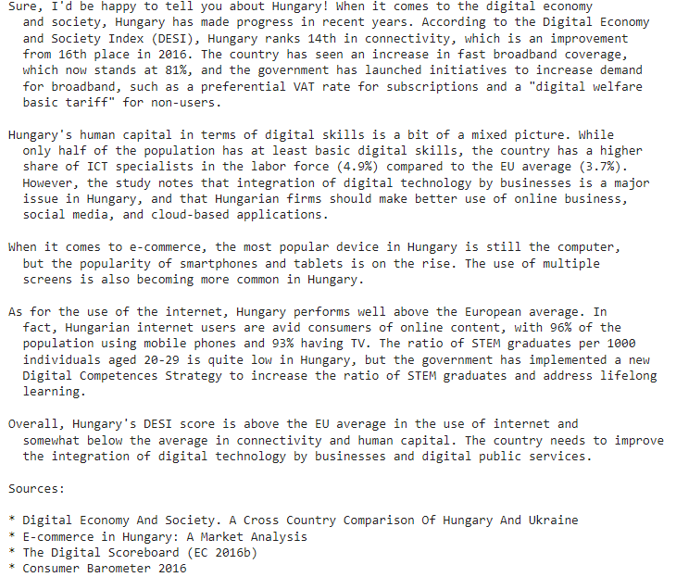

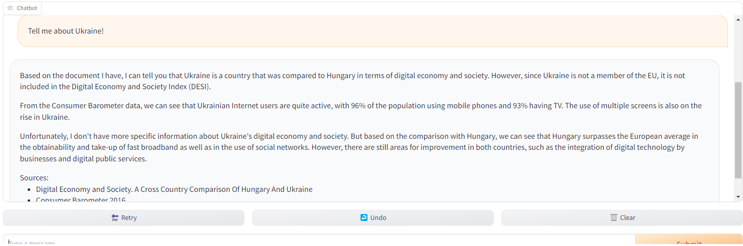




RAG dokumentumokból való infók kinyeréséhez
Dokumentumok felosztása, „chunk”-olása
FIASS vektortároló, index
RAG-os LangChain
Gradio chatbot
{'input': 'Tell me about Hungary!', 'history': '', 'context': '[Quote from Digital Economy And Society. A Cross Country Comparison Of Hungary And Ukraine] Table 2. Connectivity scores Source: EC (2017)\nHungary ranks 14th in this component, compared to\n16th in 2016. Hungary has made progress both in the supply \nand the demand side. Fast broadband coverage increased to \n81% from 78%. The Hungarian government launched two \ninitiatives to increase demand […] }
/7

Slide 7
További célok
Egységesítés
„Magyarítás”
Adatbázis (SQL vagy JSON) alapú RAG
Köszönöm a figyelmet!
/7

